Slide 1
L’essentiel du nouvel Espace Bourse
EuroTitres
Direction Digitale & Prestations à la Clientèle​
Kit à destination des conseillers
Février 2023
DOCUMENT STRICTEMENT INTERNE – NE PAS DIFFUSER

Slide 2
➔ Accéder directement au paragraphe de votre choix en cliquant sur celui-ci
01
Les points forts
02
Les points clés
03
Les parcours client
04
Dispositif de déploiement
DOCUMENT STRICTEMENT INTERNE – NE PAS DIFFUSER

Slide 3


Nouvel Espace Bourse
Mettre une photo où le client n’a plus rien à faire
Les points forts
Pour le client
Une navigation facilitée par la mise en évidence des menus sélectionnés et un fil d’ariane.
  Une présentation plus condensée pour éviter la perte de place.
  Une infographie plus épurée : clarté et simplicité.
  Améliore l’Accessibilité pour les personnes souffrant de handicap, notamment visuel.
  Un nouveau design en cohérence avec ses Espaces Bancaires* (web et application mobile)
* Ne concerne pas tous les établissements
Pour la banque
Facilite la « promotion » de l’Espace Bourse auprès de vos prospects ou de vos clients déjà détenteurs d’un compte-titres ou d’un PEA
Favorise l’amélioration du niveau de satisfaction de vos clients
DOCUMENT STRICTEMENT INTERNE – NE PAS DIFFUSER

Slide 4

Nouvel Espace Bourse
Les points clés de ce nouveau design
A noter l’absence de modification des fonctionnalités et des outils :
Les changements concernent le confort de navigation et la lisibilité de l’espace Bourse, quel que soit le support utilisé (téléphone mobile, tablette ou ordinateur).
DOCUMENT STRICTEMENT INTERNE – NE PAS DIFFUSER

Slide 5
03
Les parcours client
DOCUMENT STRICTEMENT INTERNE – NE PAS DIFFUSER

Slide 6
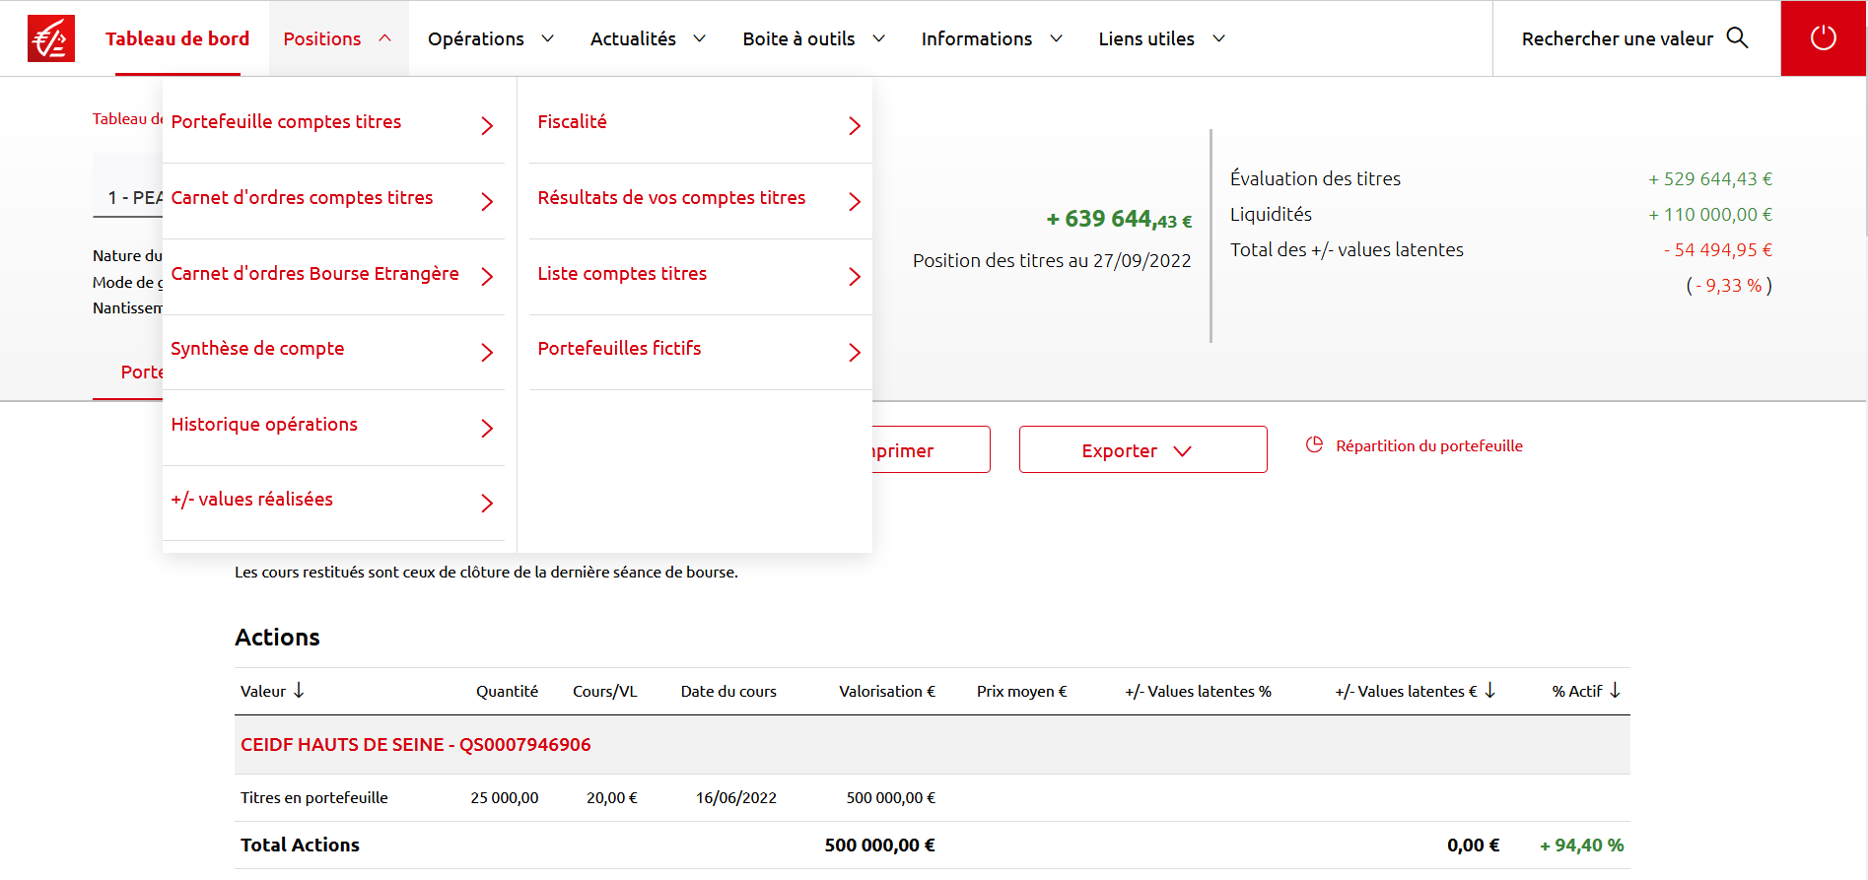

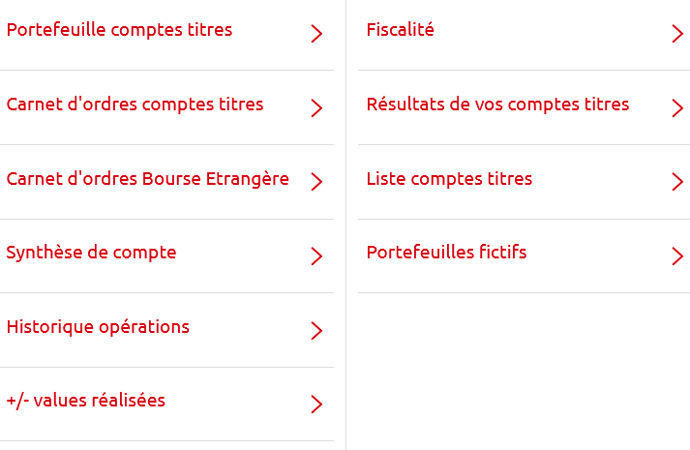
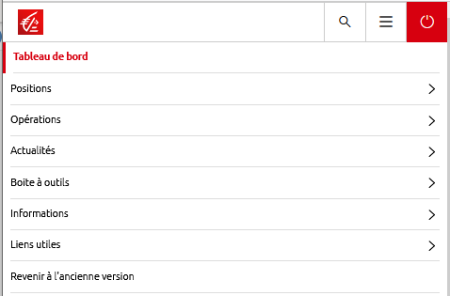
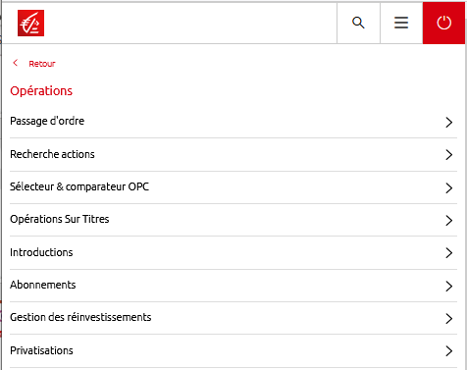
Nouvel Espace Bourse
Images non contractuelles
Les menus et sous-menus
Un menu clair et épuré
Une mise en évidence des boutons
Un accès aux opérations et services plus condensé
version mobile
DOCUMENT STRICTEMENT INTERNE – NE PAS DIFFUSER

Slide 7
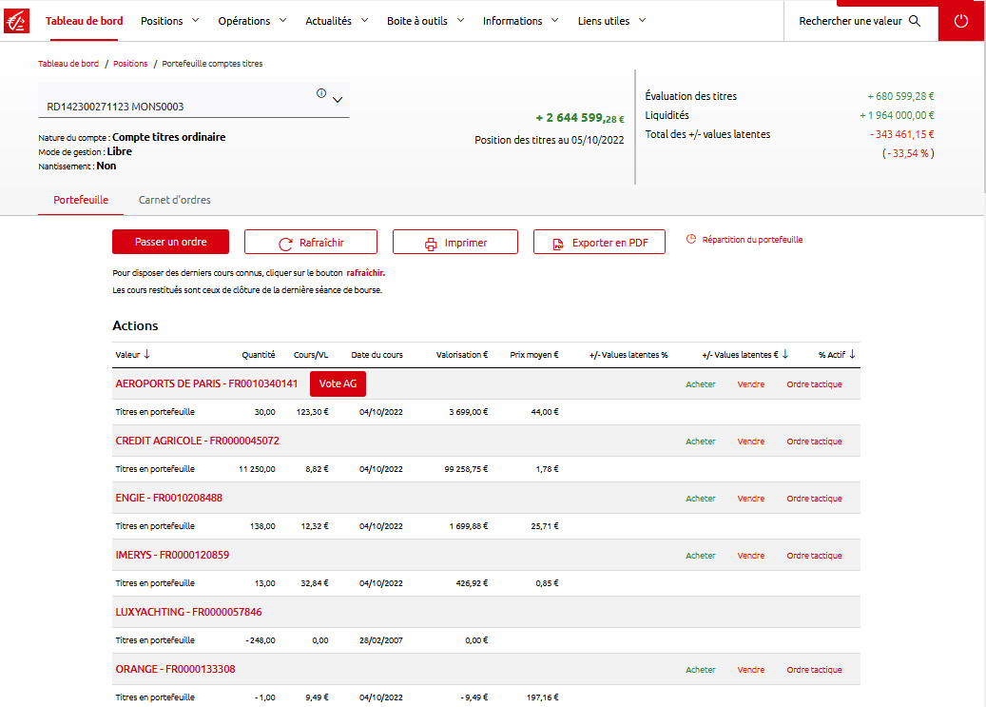
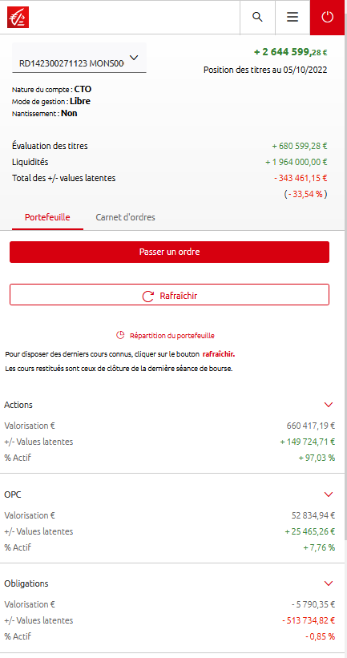
Nouvel Espace Bourse
Images non contractuelles
Version mobile
Portefeuille compte-titres ordinaire ou PEA
Un fil d’ariane qui permet au client de savoir sur quelle page il se trouve et faciliter le retour arrière
Un haut d’écran réduit pour un accès plus rapide aux informations détaillées
Une mise en évidence des boutons
DOCUMENT STRICTEMENT INTERNE – NE PAS DIFFUSER

Slide 8
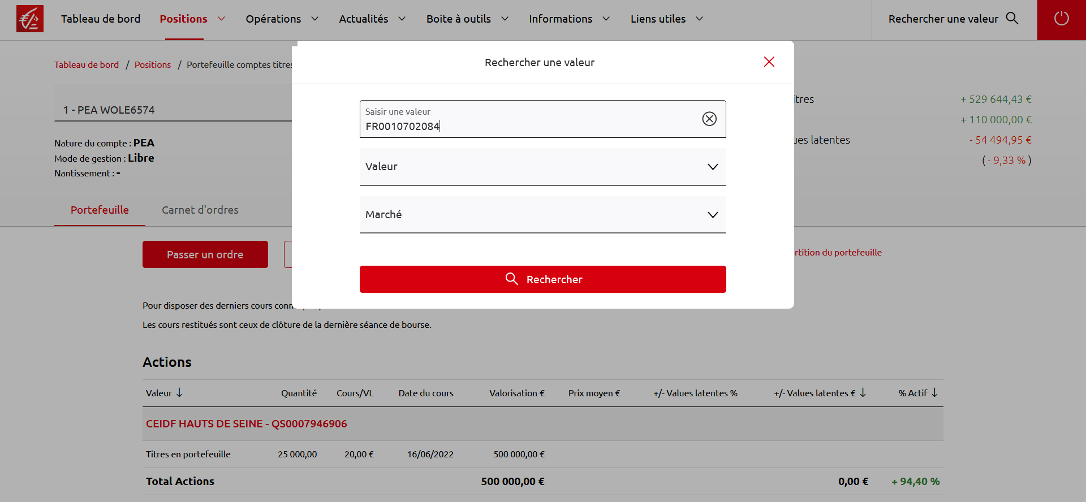
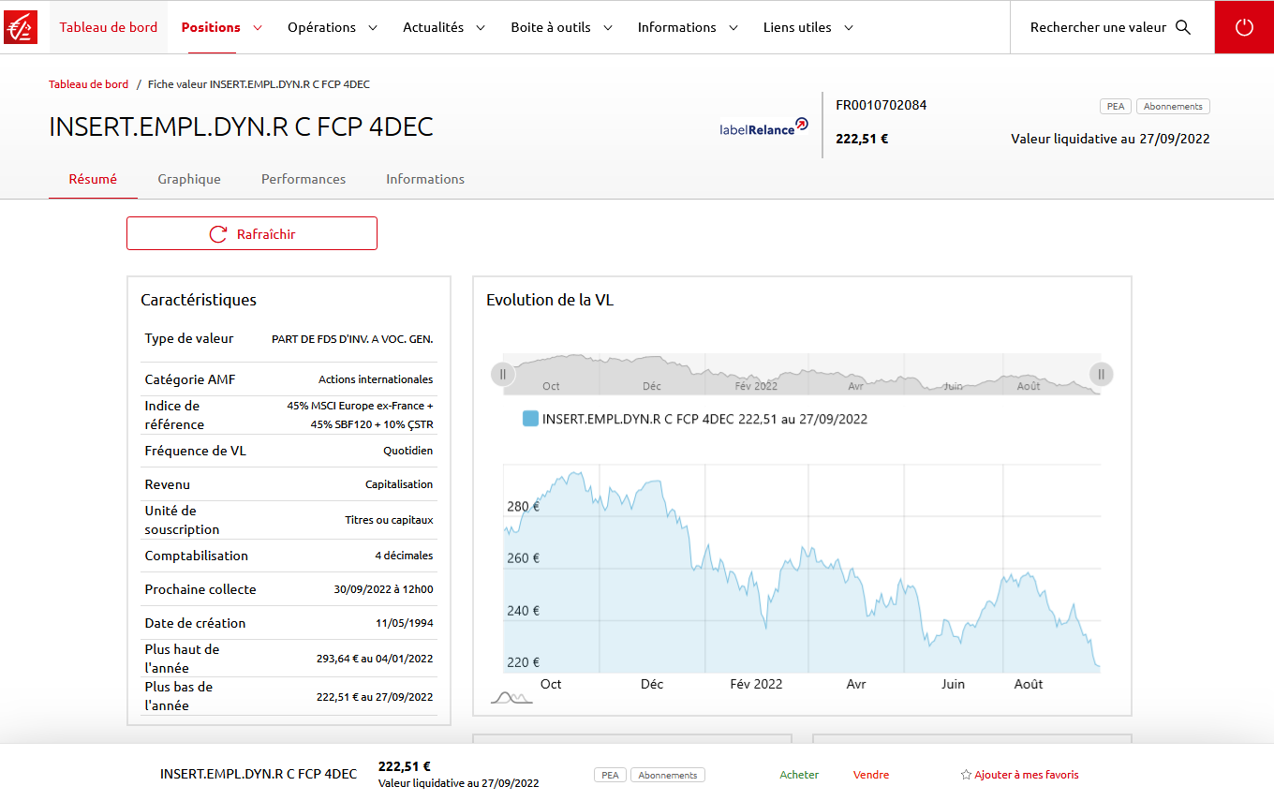
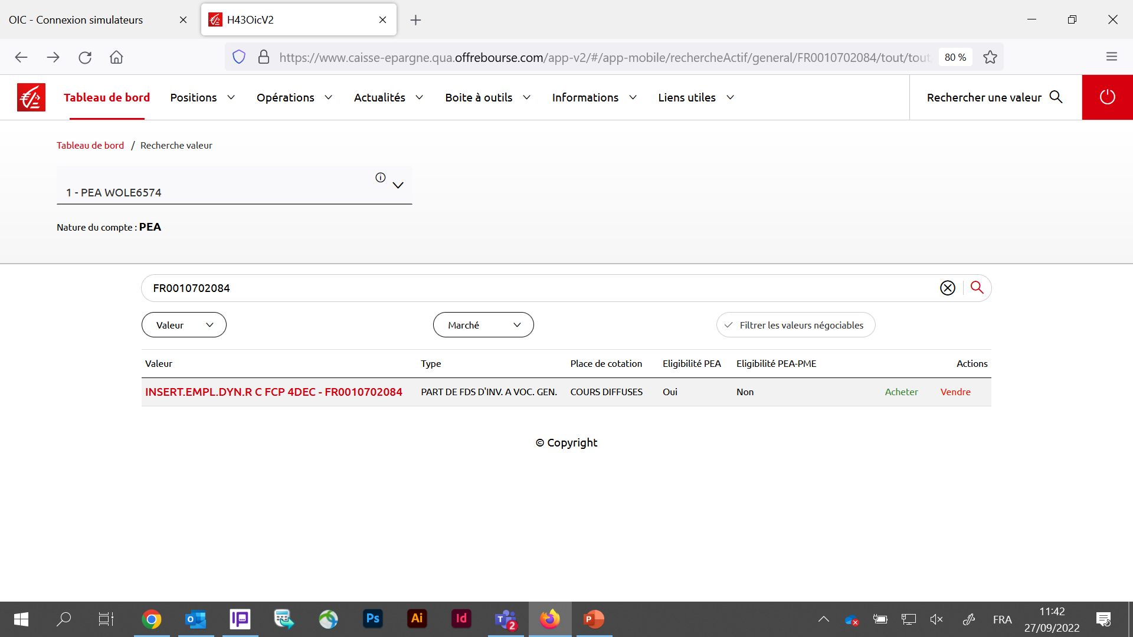
Nouvel Espace Bourse
Images non contractuelles
Recherche valeur & fiche valeur
Mise en évidence du bouton « Rafraîchir » : permet d’actualiser les cours sur la page (derniers cours connus)
Une recherche valeur plus claire et plus lisible
DOCUMENT STRICTEMENT INTERNE – NE PAS DIFFUSER

Slide 9
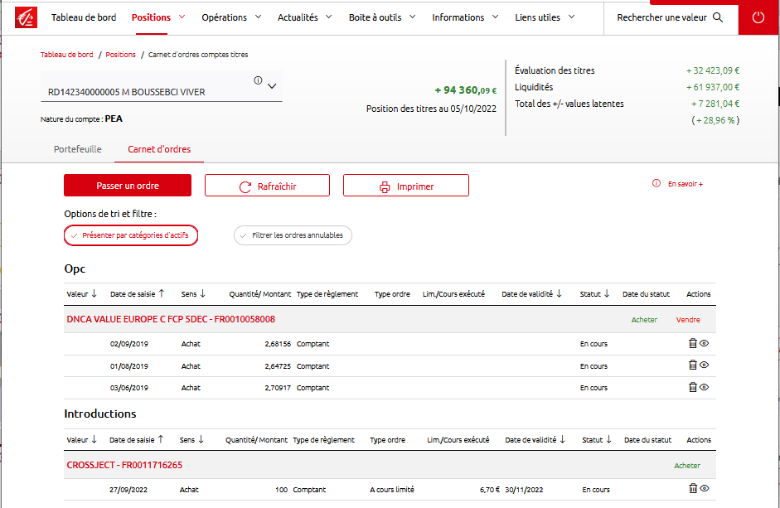
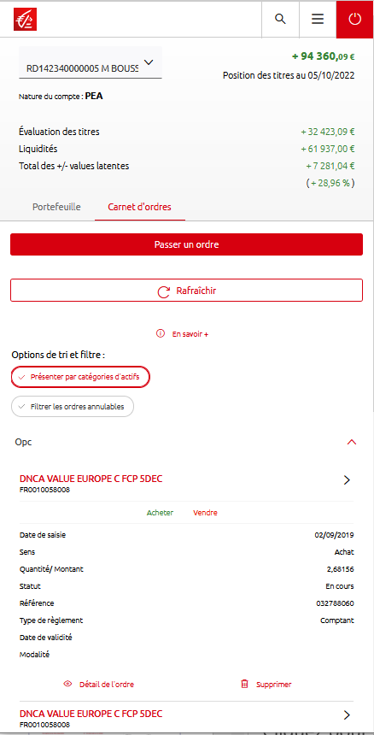
Nouvel Espace Bourse
Images non contractuelles
Version mobile
Le carnet d’ordres
Des tableaux plus condensés pour une lecture plus confortable
DOCUMENT STRICTEMENT INTERNE – NE PAS DIFFUSER

Slide 10
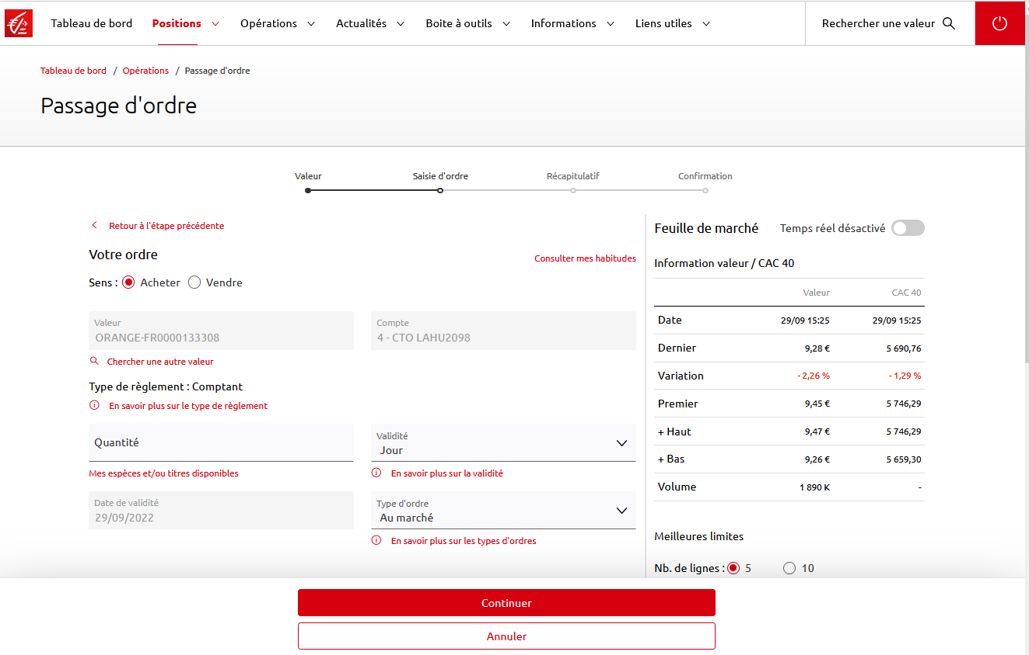
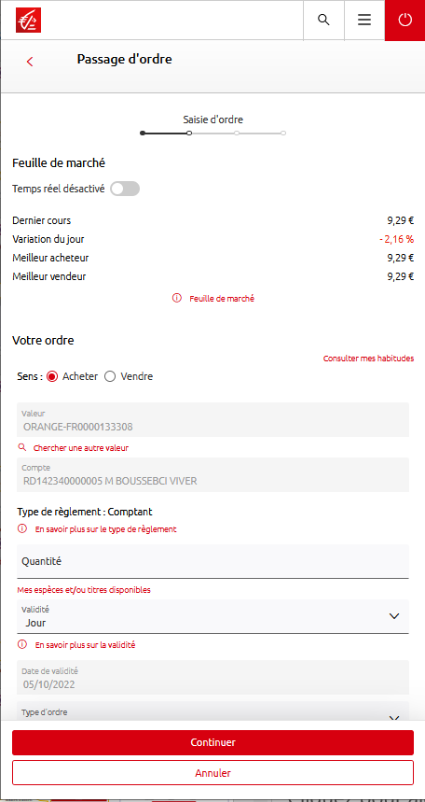
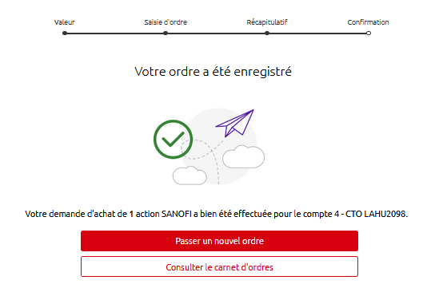
Nouvel Espace Bourse
Images non contractuelles
Version mobile
Passage d’ordres
Infographie plus explicite
Boutons d’actions toujours visibles quel que soit le niveau de défilement ou de « scroll » sur la page
DOCUMENT STRICTEMENT INTERNE – NE PAS DIFFUSER

Slide 11
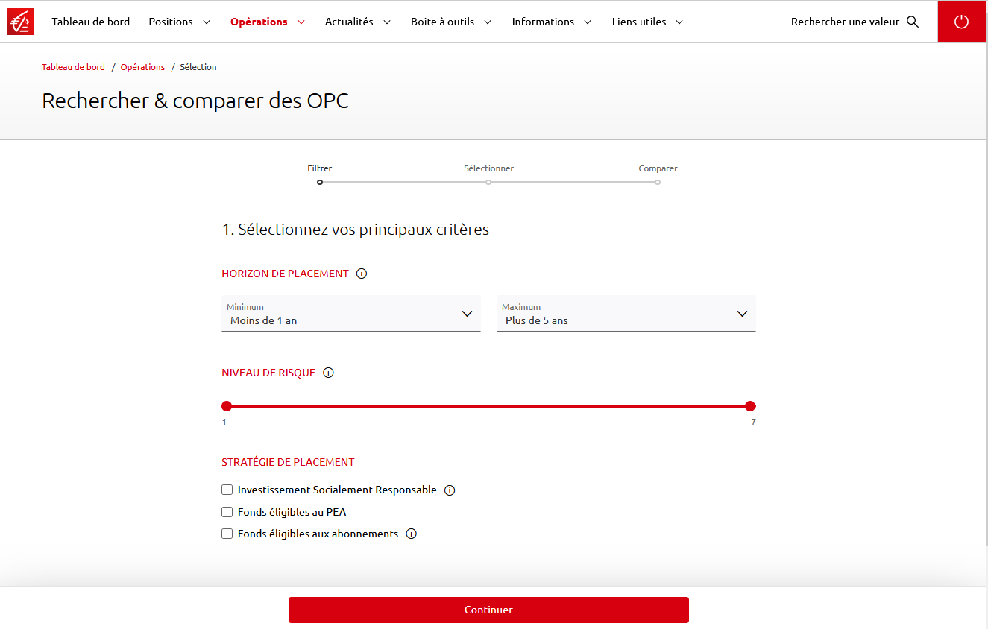
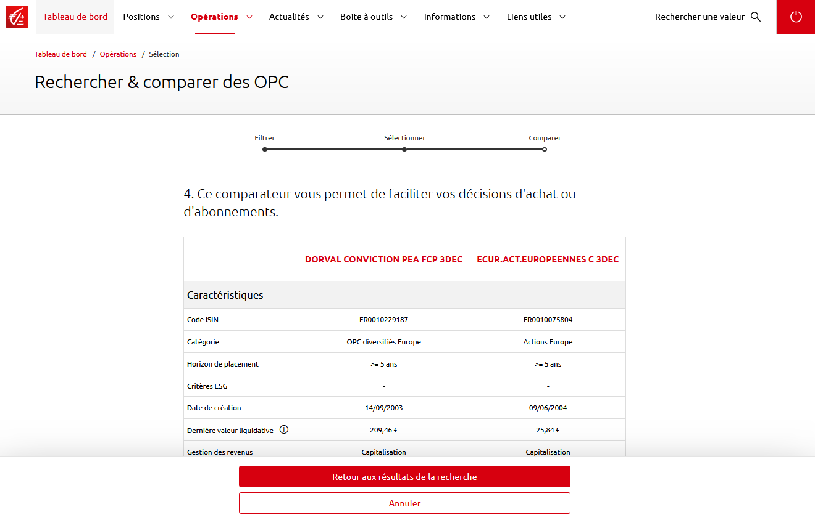
Nouvel Espace Bourse
Images non contractuelles
Le sélecteur/comparateur OPC
Boutons d’actions toujours visibles quel que soit le niveau de défilement ou de « scroll » sur la page
DOCUMENT STRICTEMENT INTERNE – NE PAS DIFFUSER

Slide 12
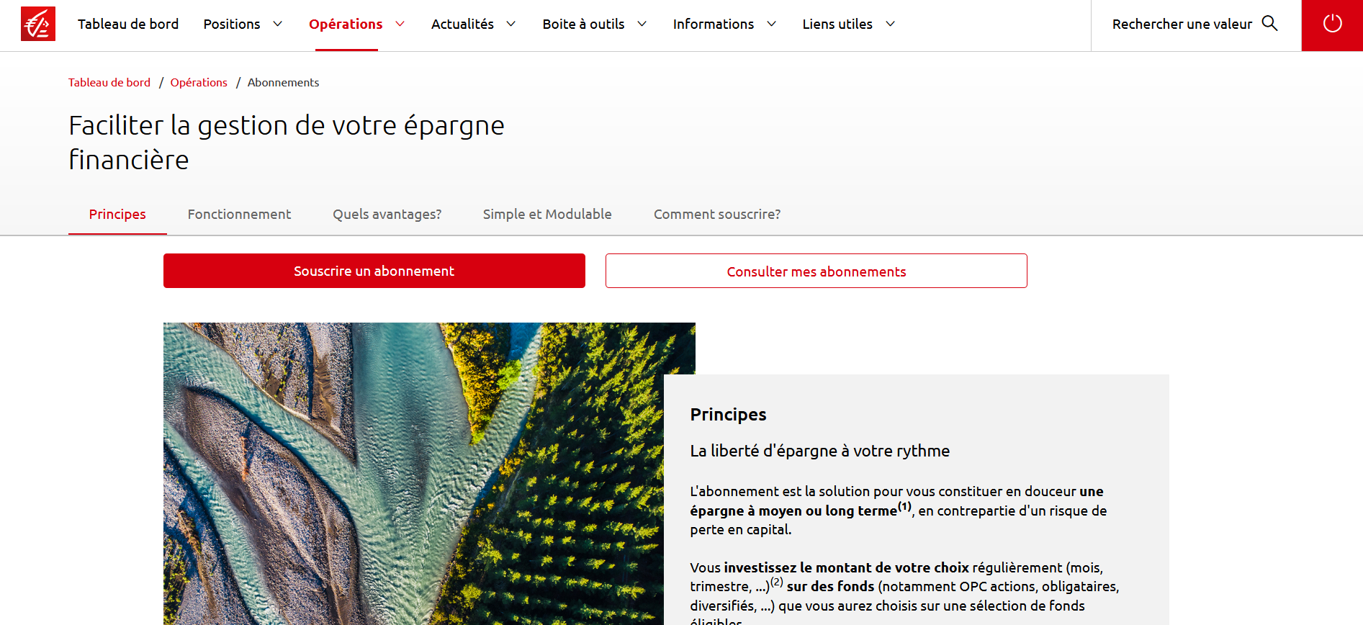
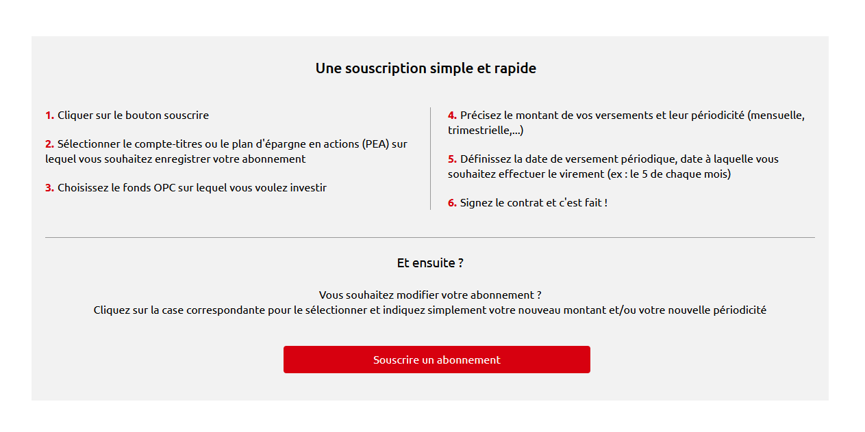
Nouvel Espace Bourse
Images non contractuelles
Les abonnements : page de découverte du service
Un haut de page réduit pour un accès plus rapide aux informations détaillées
DOCUMENT STRICTEMENT INTERNE – NE PAS DIFFUSER

Slide 13
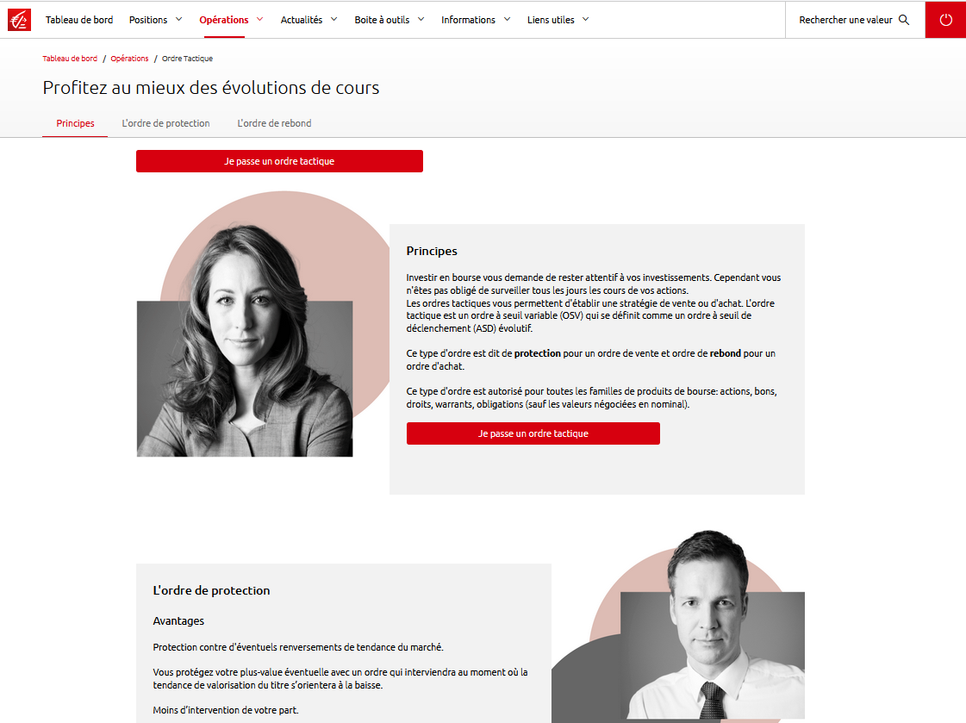
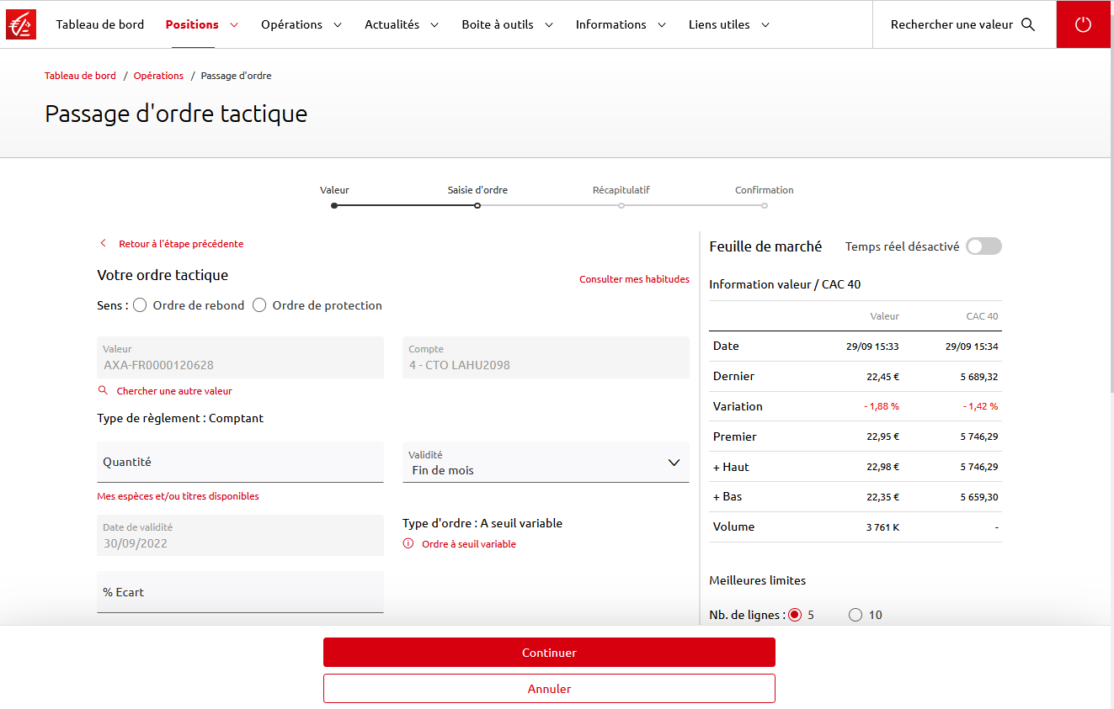
Nouvel Espace Bourse
Images non contractuelles
Les ordres tactiques : page de découverte du service
Un haut de page réduit pour un accès plus rapide aux informations détaillées
DOCUMENT STRICTEMENT INTERNE – NE PAS DIFFUSER

Slide 14
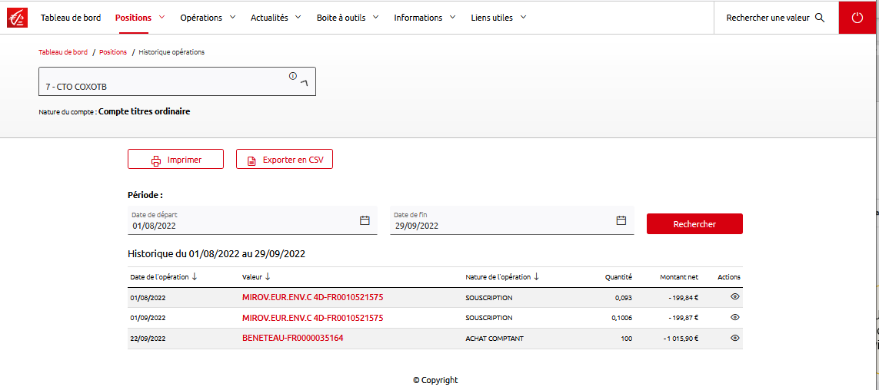
Nouvel Espace Bourse
Images non contractuelles
Historique opérations
Un positionnement des boutons plus visibles sur la page
Des tableaux plus condensés pour une lecture plus confortable
DOCUMENT STRICTEMENT INTERNE – NE PAS DIFFUSER

Slide 15

Nouvel Espace Bourse
Ce que disent les clients qui l’ont testé…..
« Les boutons sont plus lisibles, c’est plus facile ».
Note 4,5 / 5
« cette version est plus développée, plus intéressante »
« une belle présentation, plus intuitive, plus facile pour naviguer »
« c’est tout à fait intuitif mais au 1er abord, ça change beaucoup »
« une belle amélioration, c'est plus clair »
« ok très abordable et facile ça me plait toujours »
« on est resté dans le même esprit, pas de perte de l'intuitif »
« je n’aime pas du tout cette version »
  Tests utilisateurs réalisés en 2021 :
  La nouvelle version du site est très bien accueillie
  Accompagnement des clients pour découvrir cette nouvelle version :
  les clients « testeurs » n’attendent pas particulièrement une aide en ligne ou alors une courte vidéo
DOCUMENT STRICTEMENT INTERNE – NE PAS DIFFUSER

Slide 16
04
Dispositif de déploiement
DOCUMENT STRICTEMENT INTERNE – NE PAS DIFFUSER

Slide 17


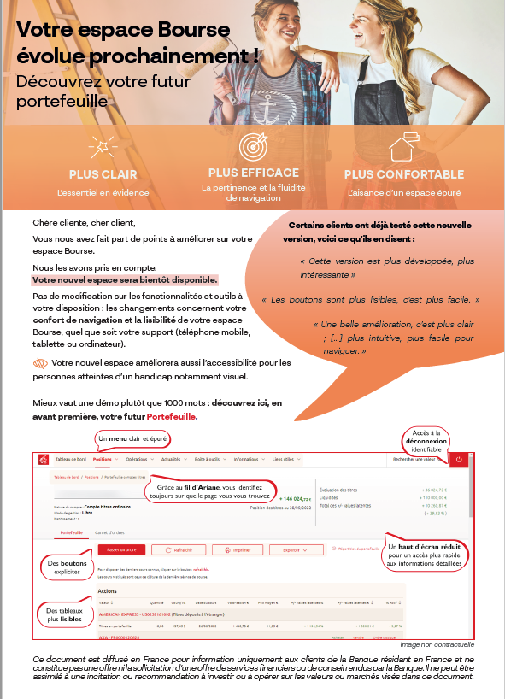
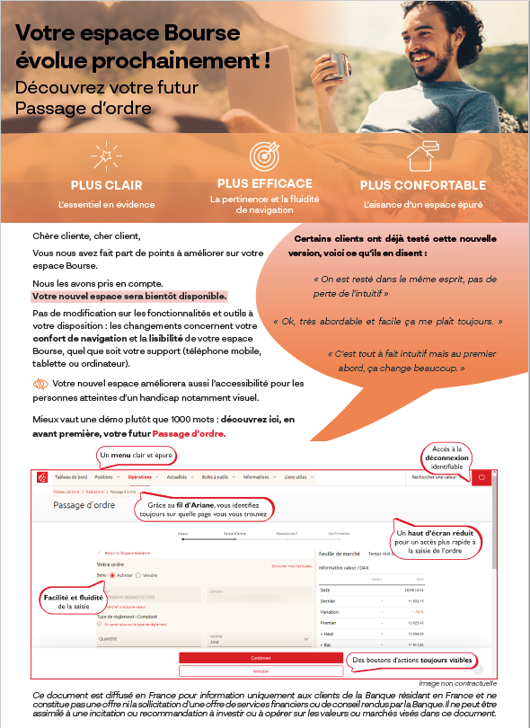
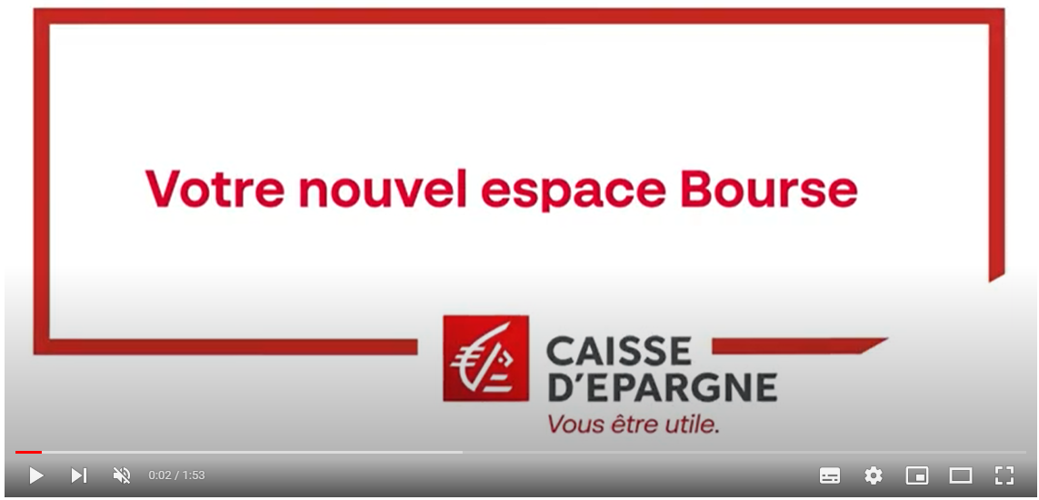
Déploiement
Dispositif d’accompagnement des clients
Questionnaire Angular
(date de déploiement)
Lien vidéo
date déploiement :
les clients pourront utiliser en parallèle la nouvelle version et la version actuelle
VOTRE NOUVEL ESPACE BOURSE avec Caisse d'Epargne - YouTube
  Publication sur l’Espace Bourse :
  J-30 date de déploiement** « Découverte du portefeuille »
  J-15 date de déploiement ** « Découverte du passage d’ordre »
  J date de déploiement**
  « L’essentiel de votre espace Bourse » en vidéo
L’essentiel de votre l’espace Bourse
**selon la date de déploiement de l’établissement
DOCUMENT STRICTEMENT INTERNE – NE PAS DIFFUSER

Slide 18
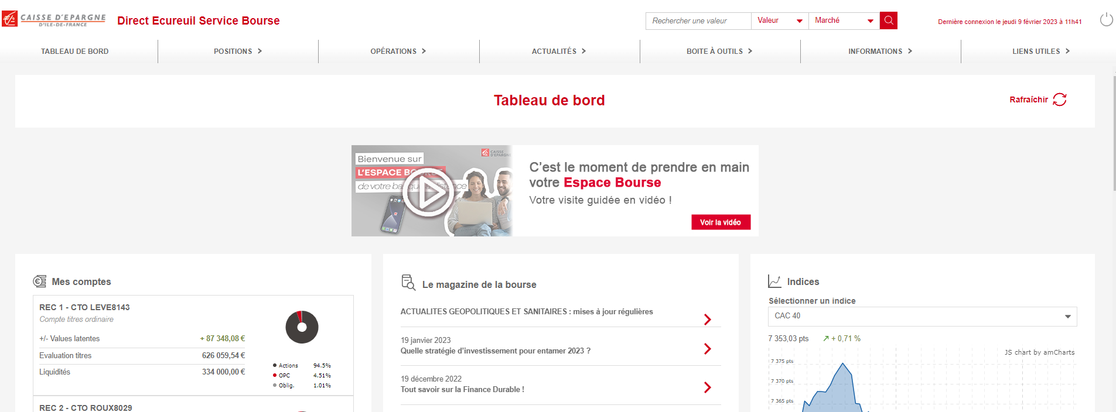
Déploiement
Dispositif d’accompagnement des clients
À date de déploiement :
utilisation en parallèle nouvelle version et version historique
Les clients peuvent accéder depuis la version historique à la nouvelle version
Les clients peuvent accéder depuis la nouvelle version à la version historique
Accès au questionnaire depuis les 2 versions

Slide 19
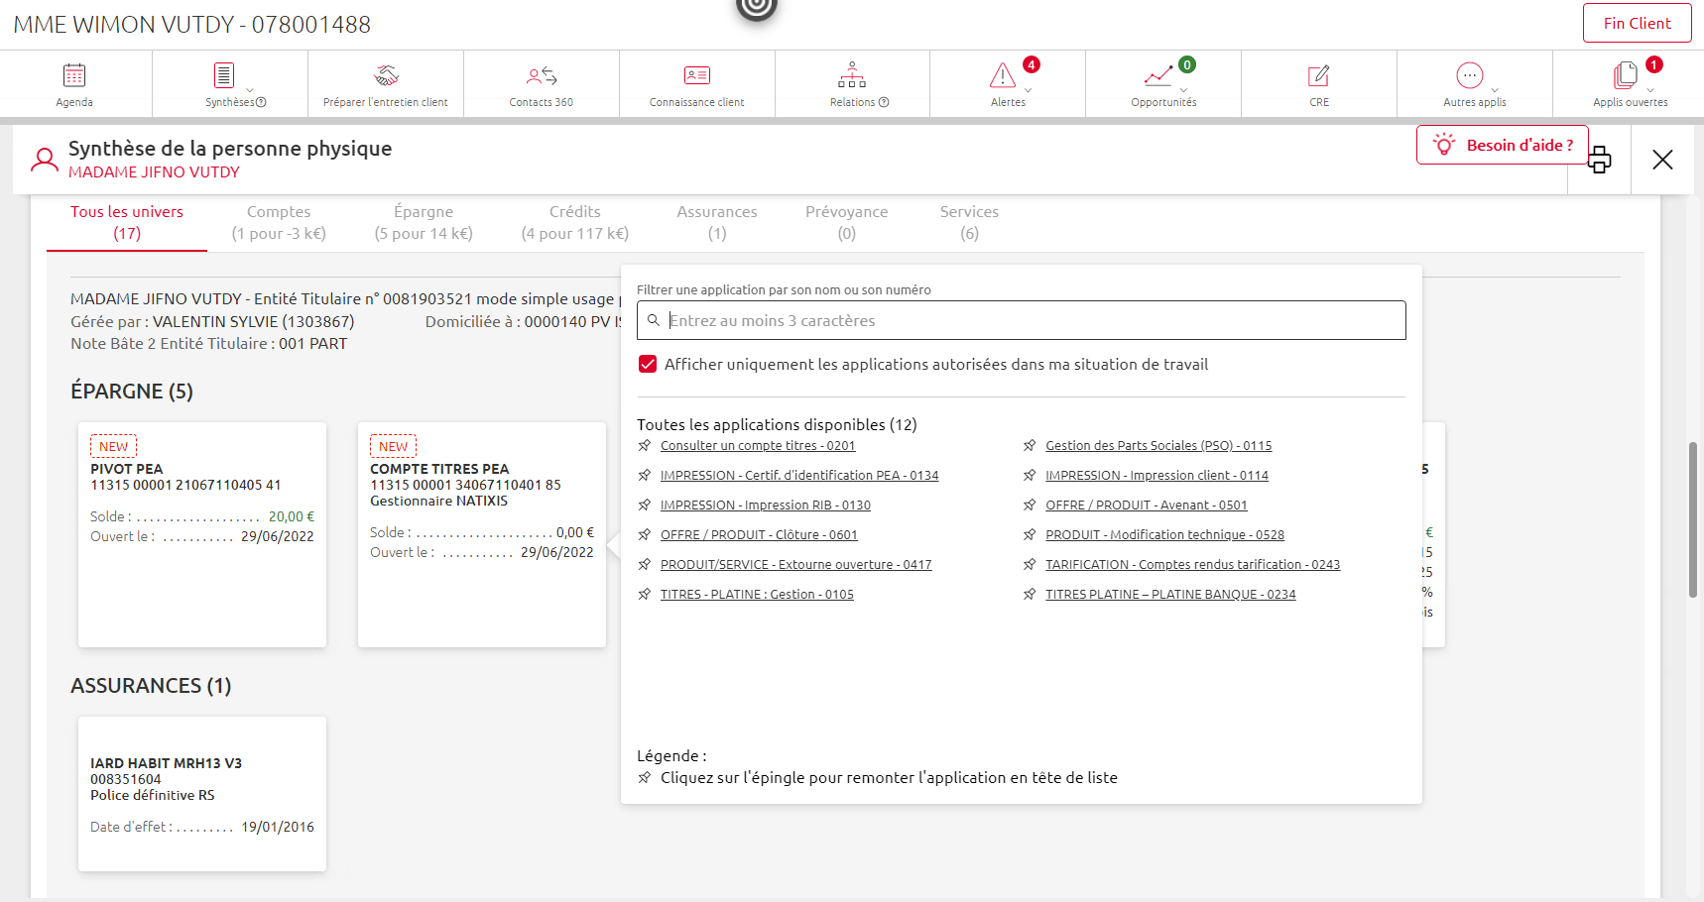
Nouvel Espace Bourse
Pour découvrir plus en détail cette nouvelle version
  Vous pouvez accéder à l’Espace Bourse en utilisant le reroutage via Platine à l’aide d’un n° de compte-titres de l’un de vos clients ; sans risque puisqu’il s’agit d’une simulation ou d’une consultation.
  Suivez le guide ; c’est par ici…. Depuis MySys, rendez-vous dans Platine
  1/ Sélectionner dans la synthèse client le compte titres (PEA ou CTO) 2/ Choisir le code transaction 0105
DOCUMENT STRICTEMENT INTERNE – NE PAS DIFFUSER

Slide 20
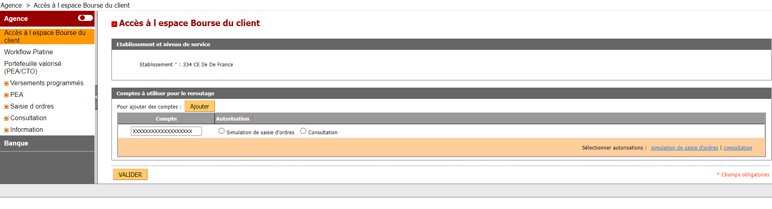
Nouvel Espace Bourse
Pour découvrir plus en détail cette nouvelle version
  3/ Cliquer sur Accès à l’Espace Bourse du client 4/ Choisir Simulation ou consultation 5/ Valider
Compte
N° de compte pré rempli
Simulation de saisie d’ordres
Saisie virtuelle des opérations
Consultation
interrogation des opérations
DOCUMENT STRICTEMENT INTERNE – NE PAS DIFFUSER

